Slide 1
HISTOIRE - Thème n°1
L’Europe, un théâtre majeur des guerres totales

Slide 2
Chapitre 2
Démocraties fragilisées et expériences totalitaires dans l’entre-deux guerres.

Slide 3
Comment les démocraties font-elles face à la crise et aux tentations totalitaires?

Slide 4
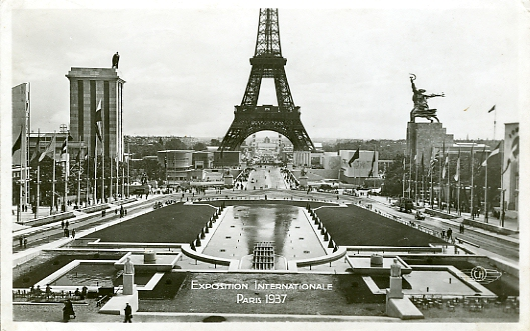
Pavillon allemand et soviétique à l’Exposition universelle de 1937 à Paris
Pavillon de l’URSS : statue de l’Ouvrier et la Kolkhozienne brandissant la faucille et le marteau
Pavillon de l’Allemagne : aigle tenant une croix gammée

Slide 5
Une Europe affaiblie et divisée au sortir de la guerre.

Slide 6
Évolution du taux de chômage en Europe et aux États-Unis dans les années 30.
(en % de la population active)

Slide 7
Au lendemain de la Première Guerre Mondiale, l’Europe se reconstruit.
L’Allemagne, affaiblie par le traité de Versailles, se retrouve dans une situation économique très difficile.
La crise boursière de 1929 ne fait qu’accentuer la misère et le chômage dans l’ensemble des pays européens : c’est la Grande Dépression.

Slide 8
Comment la Russie révolutionnaire vit-elle
cette période de crise?
Collez la fiche
puis répondez seul (e) aux 3 premières questions.
Faire l’exercice n°2 par groupes de 2.

Slide 9
Réalisons une carte mentale pour caractériser l’URSS de Staline…
Son arrivée au pouvoir
Un chef, un projet
L’U.R.S.S., un régime totalitaire
Une population soumise
Une économie contrôlée et planifiée

Slide 10
II. La montée de l’extrémisme en Europe.

Slide 11
Au milieu des années 20, le parti nazi d’Adolf Hitler profite de la situation économique et sociale catastrophiques en Allemagne pour gagner les élections et imposer à l’Allemagne une dictature.
Collez le document
ci-contre à gauche de votre page ou découpez-le paragraphe par paragraphe.

Slide 12
Régime politique basé sur une ségrégation raciale :
Aryens (allemands) = le Bien
Juifs = le Mal
antisémitisme

Slide 13
Caricature tiré d’un livre pour enfants
(moquerie, différenciation raciale, se méfier des Juifs, …)
EXCLUSION SOCIALE

Slide 14
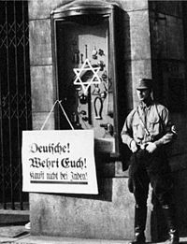
Soldat allemand devant un magasin juif
(interdire tout accès aux magasins juifs)
EXCLUSION ÉCONOMIQUE

Slide 15
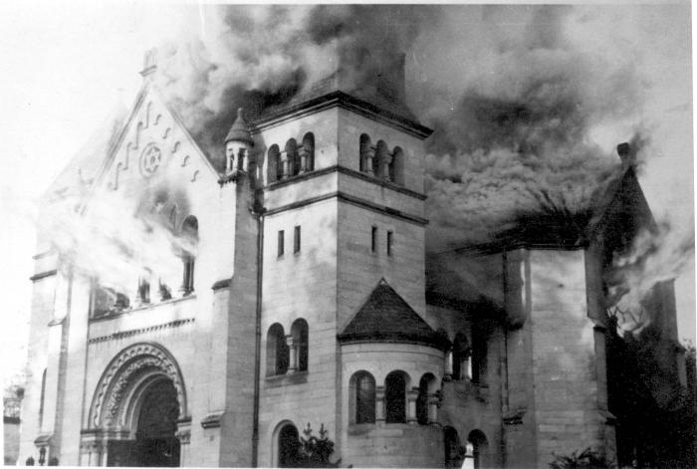
Synagogue brûlée lors de la Nuit de Cristal
(empêcher les Juifs de pratiquer leur culte)
EXCLUSION RELIGIEUSE

Slide 16
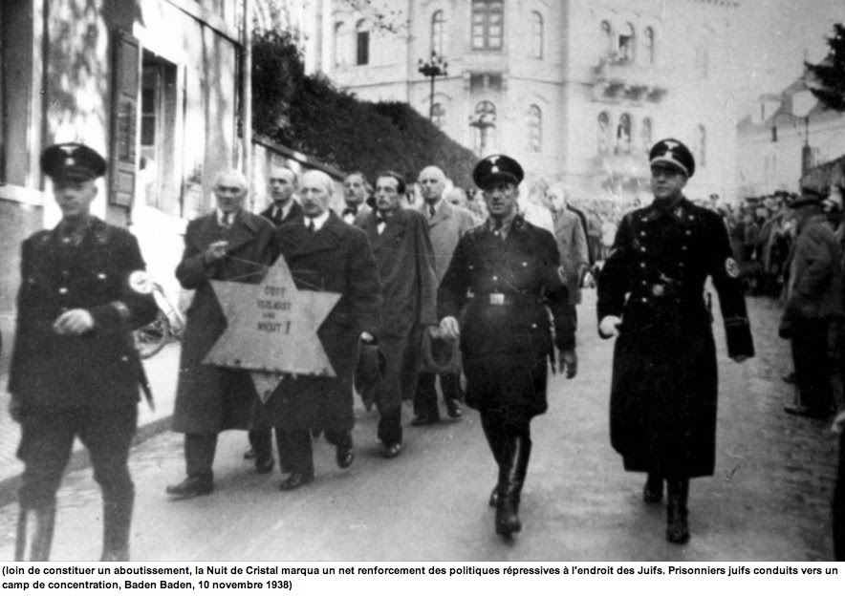
Arrestations de Juifs et déportations vers les premiers camps de travail
EXCLUSION DE L’ALLEMAGNE

Slide 17
Régime politique basé sur un Empire :
reconquérir les territoires perdus en 1919
reformer une armée puissante
Violations du traité de Versailles

Slide 18
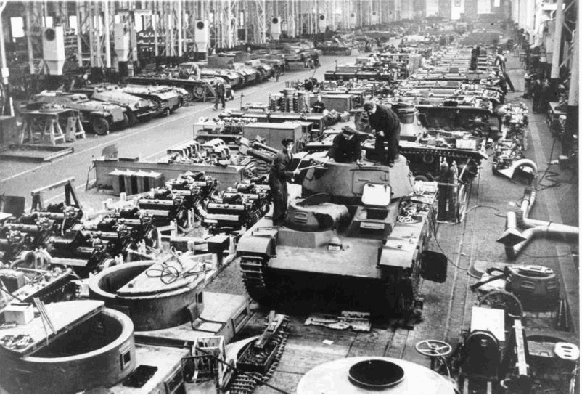
Industrie d’armement en Allemagne en 1936

Slide 19
Les Jeunesses Hitlériennes…
la future armée d’Hitler

Slide 20
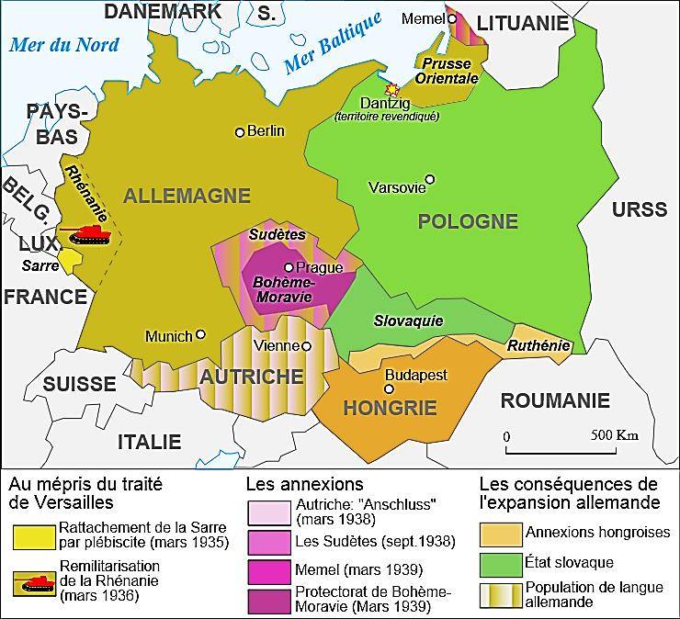
Les « coups de force » d’Hitler

Slide 21
Régime politique basé sur un chef :
un parti unique : le parti nazi
un chef aux pouvoirs incontestées : Hitler
Régime totalitaire

Slide 22
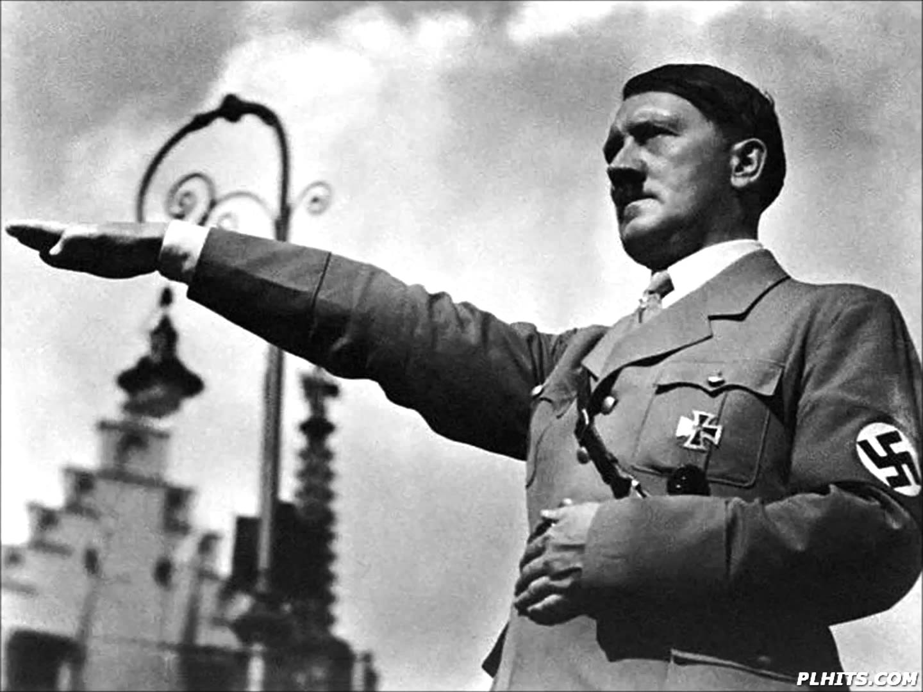
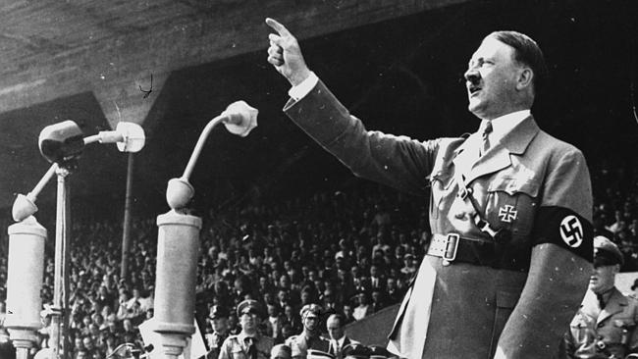

Slide 23
S’emparant (légalement) du pouvoir en janvier 1933, Hitler va faire de l’Allemagne un État totalitaire, basé sur l’antisémitisme (lois de Nuremberg) et une volonté de se venger du Traité de Versailles (conquête d’un "espace vital").
Proches de l’Allemagne nazie, l’Italie fasciste de Mussolini et l’Espagne nationaliste de Franco deviendront à leur tour des régimes autoritaires.

Slide 24
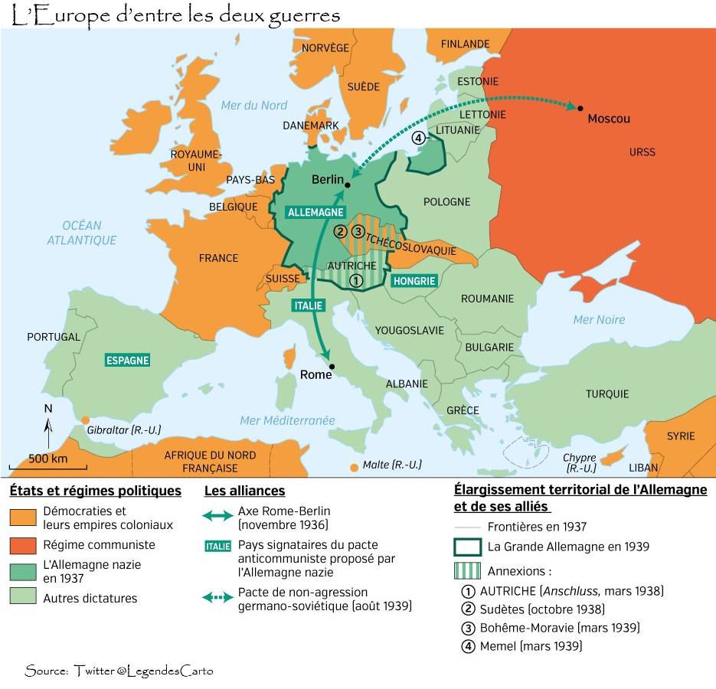

Slide 25
III. Des démocraties fragilisées face aux montées extrémistes.

Slide 26
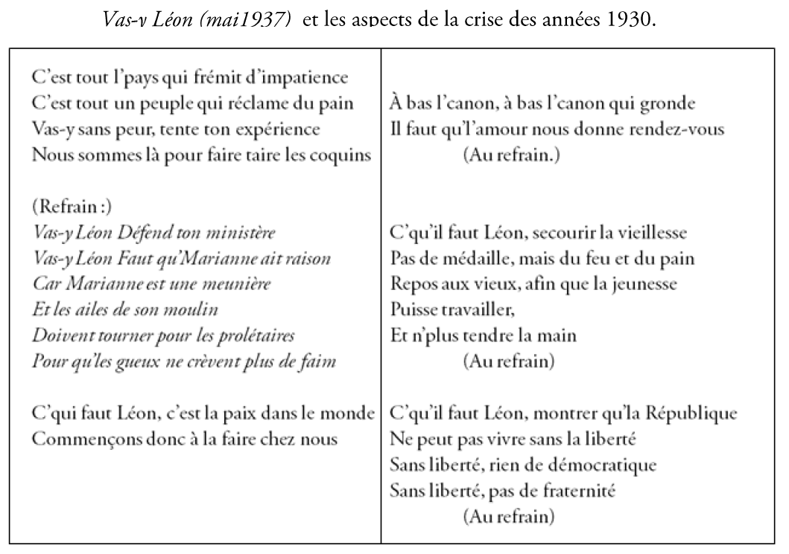
Chanson Vas y Léon
Surlignez les principaux aspects des crises des années 1930 :
en bleu les aspects économiques et sociaux
en vert le contexte international
en rouge les aspects politiques.

Slide 27
Vas-y Léon (mai1937) et les aspects de la crise des années 1930.
C’est tout l’pays qui frémit d’impatience
C’est tout un peuple qui réclame du pain
Vas-y sans peur, tente ton expérience
Nous sommes là pour faire taire les coquins
(Refrain :)
Vas-y Léon Défend ton ministère
Vas-y Léon Faut qu’Marianne ait raison
Car Marianne est une meunière
Et les ailes de son moulin
Doivent tourner pour les prolétaires
Pour qu’les gueux ne crèvent plus de faim
C’qui faut Léon, c’est la paix dans le monde
Commençons donc à la faire chez nous
À bas l’canon, à bas l’canon qui gronde
Il faut qu’l’amour nous donne rendez-vous
(Au refrain.)
C’qu’il faut Léon, secourir la vieillesse
Pas de médaille, mais du feu et du pain
Repos aux vieux, afin que la jeunesse
Puisse travailler,
Et n’plus tendre la main
(Au refrain)
C’qu’il faut Léon, montrer qu’la République
Ne peut pas vivre sans la liberté
Sans liberté, rien de démocratique
Sans liberté, pas de fraternité
(Au refrain)

Slide 28
Une France en crise économique
(crise de 1929 → le chômage augmente, la misère s’installe)
Une France en crise politique
(remise en cause de la République et de la démocratie liée à la montée des Ligues extrémistes / modèles nazi, fasciste et communiste)
Une France menacée
(réarmement de l’Allemagne → préparation à la guerre)

Slide 29
→ Quel est l’impact de ces crises sur la vie politique ?
Visionnez le film et répondez aux questions suivantes:
Comment expliquer l’expression « gauche unie » ?
2. Quelle en est la conséquence électorale ? Qui devient chef du gouvernement ?
3. Quelles réactions déclenche la victoire électorale du Front populaire ? Pourquoi ?.
4. Comment le gouvernement de L. Blum réagit-il à cette pression populaire ?

Slide 30
Comment expliquer l’expression « gauche unie » ?
C’est le rapprochement de trois partis de gauche : PC, SFIO et parti radical.
2. Quelle en est la conséquence électorale ? Qui devient chef du gouvernement ?
Victoire aux élections législatives d’avril-mai 1936.
Léon Blum devient président du conseil.

Slide 31
3. Quelles réactions déclenche la victoire électorale du Front populaire ? Pourquoi ?
Des grèves sont organisées pour inciter le gouvernement à mettre en œuvre son programme.

Slide 32
4. Comment le gouvernement de L. Blum réagit-il à cette pression populaire ?
Le gouvernement accepte les revendications et signe les accords de Matignon avec les délégués des patrons et les syndicats.

Slide 33
Les premières mesures du Front Populaire

Slide 34
En France, les Ligues d’extrême-droite tentent de renverser la République et la démocratie mais les partis de gauche s’unissent (Front Populaire) remportent les élections et engagent de vastes réformes sociales (Accords Matignon de 1936).
Toutefois, cela n’aboutit pas à une reprise économique solide…

